Slide 1
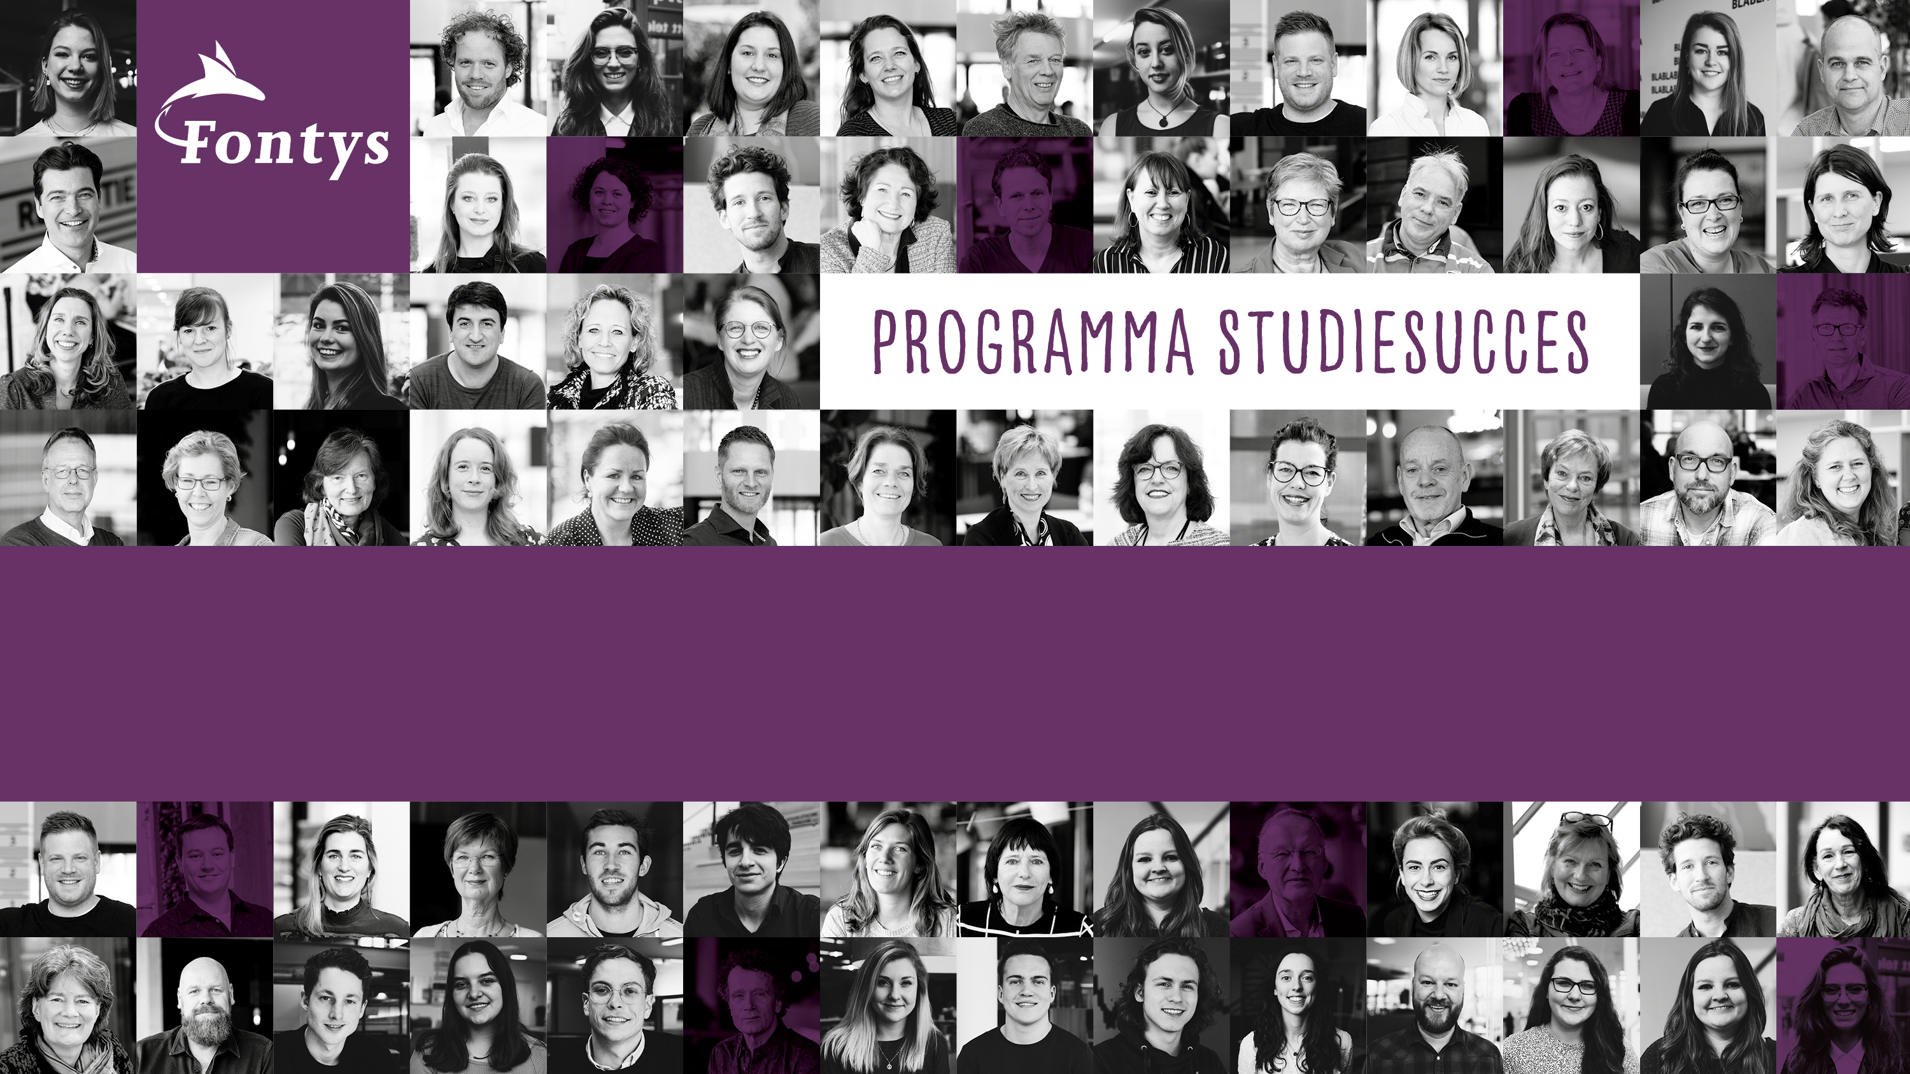
kennismaking diagnose-instrument
Rosemarie Moonen Nienke
Meulenbroeks
Consultant O&O
Workshop Blendend innoveren: hoe vasthouden en doorontwikkelen
11 december 2020

Slide 2
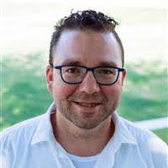
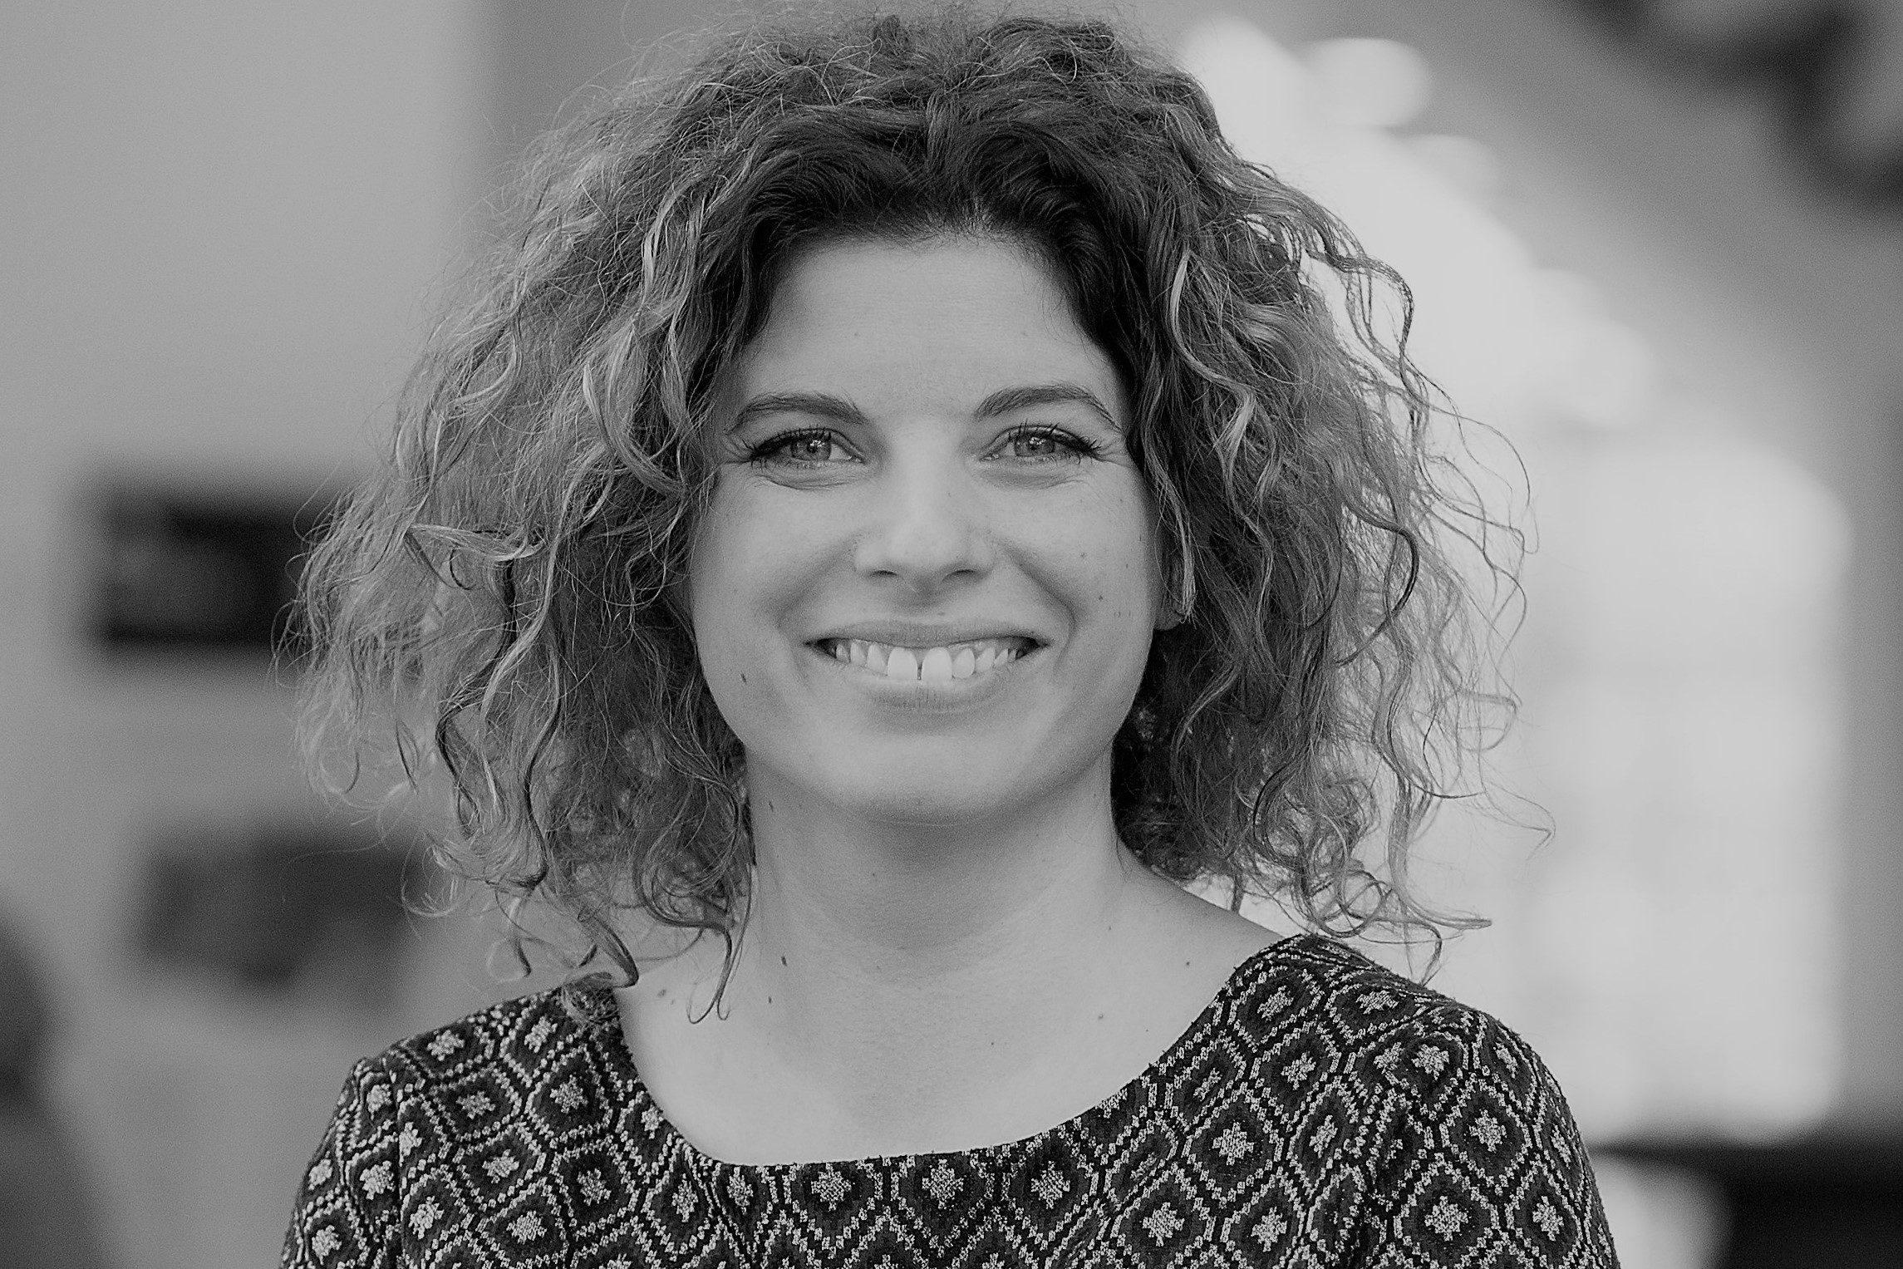
Even voorstellen..
Dries van den Enden
Docent ICT- Coach DDBL
Onderwijsontwikkelaar –Ifontys Sleutelfiguur O&O programma HLO
Nienke Meulenbroeks
Clusterexpert programma Studiesucces
Consultant Onderwijsinnovatie O&O
Coach Learning College

Slide 3
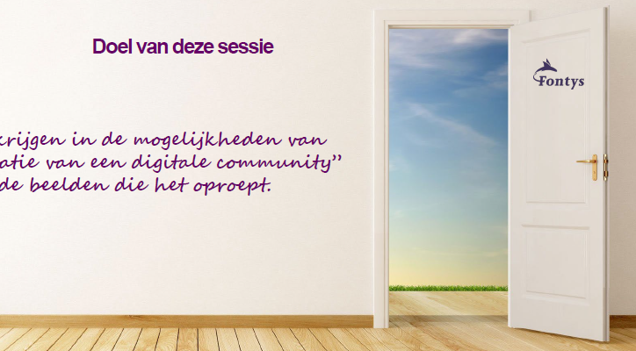
Doel stap zetten in blenden innoveren
Verkennen mogelijkheden en wensen
van een digitale community
om onderwijsinnovatie te ondersteunen

Slide 4
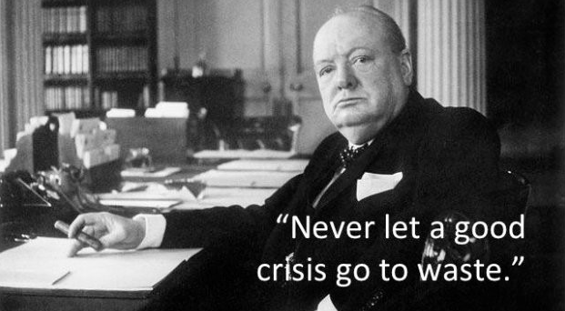

Slide 5
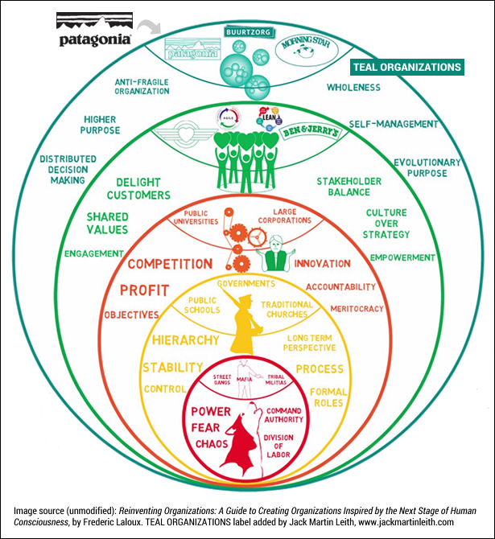
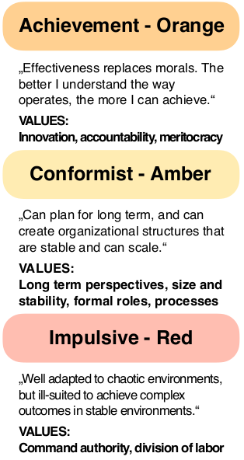
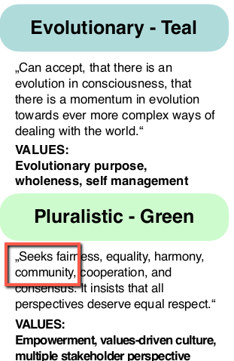
Paradigma’s –
Notes:
We willen graag wat concepten meegeven welke voortvloeien uit deze paradigma’s – er is veel literatuur te vinden … op verschillende vlakken… over deze onderwerpen denk aan grote schrijvers zoals:
Frederique Laloux / Stephen Covey / John Seely Brown / Deci & Ryan
Dus puur ter kennisname, weet dat er verschillende paradigma’s zijn en dat het invloed heeft op de manier van samenwerken.
En dat communities vooral een noodzaak begint te worden vanaf het oranje paradigma.

Slide 6
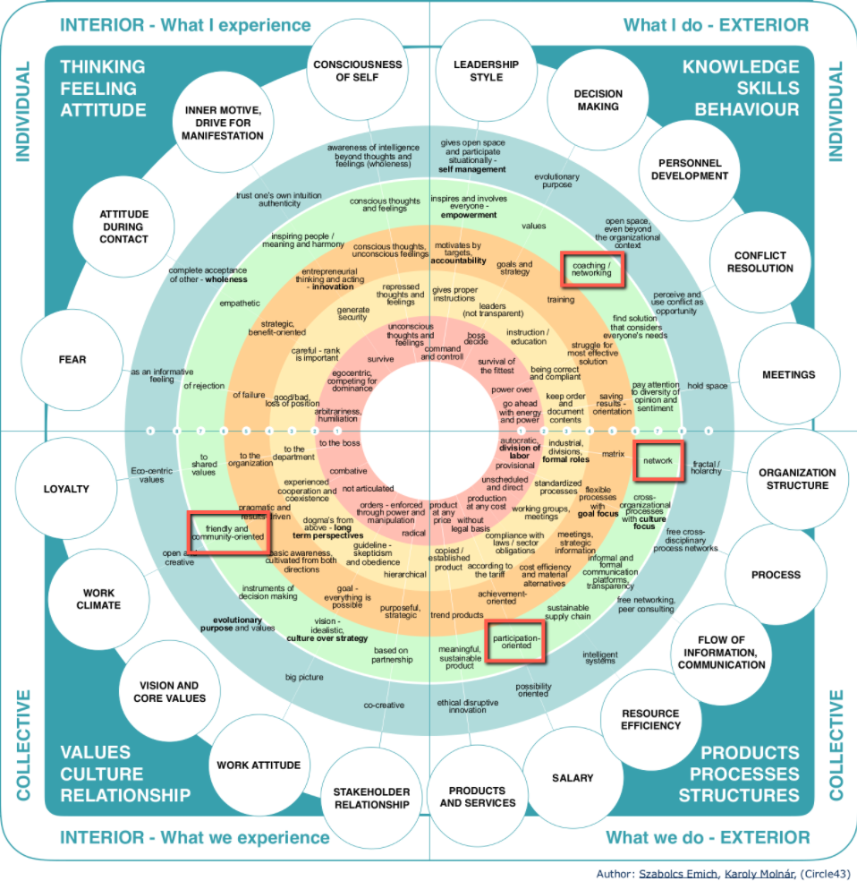
Notes:
Daarnaast zijn de naar de verschillende paradigma ontwikkelingen mooi te plotten in de volwassenheidsfasen of paradigma… hier wordt wederom duidelijk dat we ons willen begeven in het groene paradigma.
Toch moeten we concluderen dat veel van onze instituten en het leiderschap (directeuren en CvB) nog opereren vanuit het oranje paradigma, wat soms de denkstappen en nodige acties stroperig maakt – het opereert op een ander niveau.

Slide 7
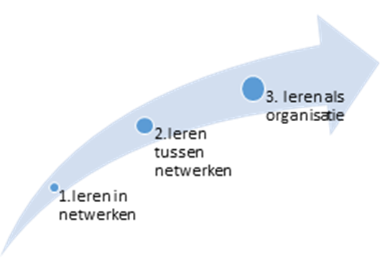
Wat nu werkt
Samenhang opzoeken
Netwerken
Denk groter
Studenten en externe partners
Samen leren

Slide 8
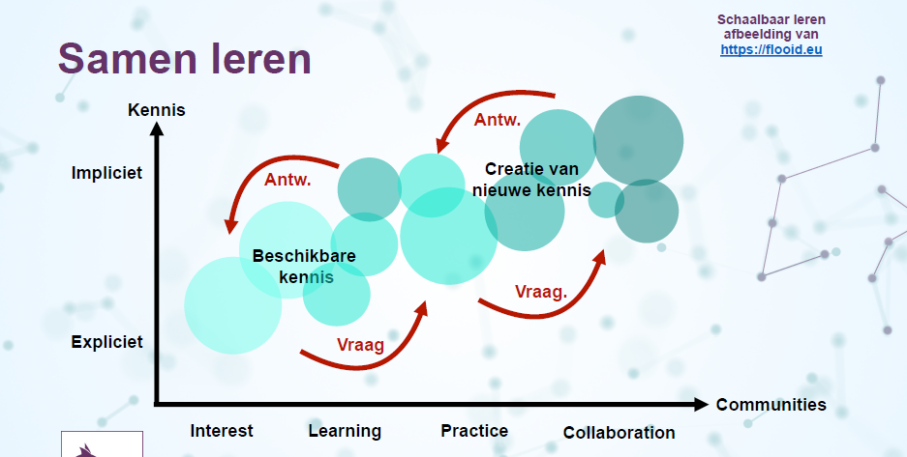

Slide 9
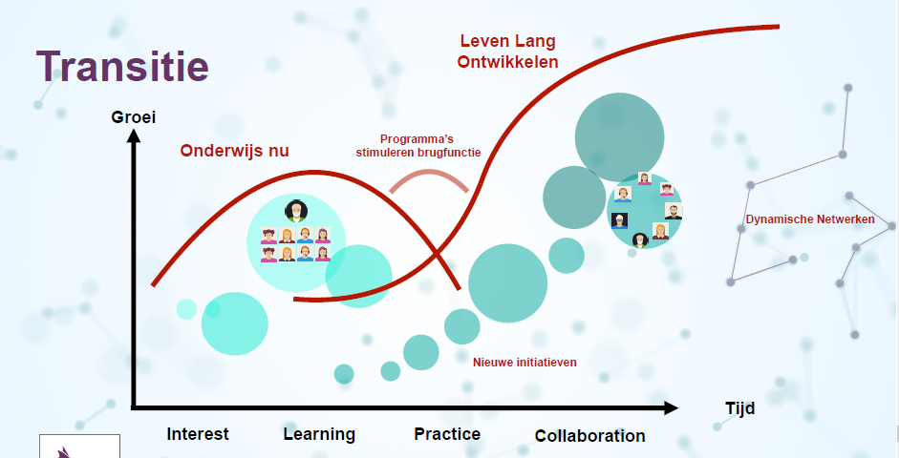

Slide 10
Vraag 1
Aan welke digitale community neem je nu deel?
(en wat doe je daar?)
Notes:
https://nl.padlet.com/Dries1979/y0d6t2dqydwlejoc

Slide 11
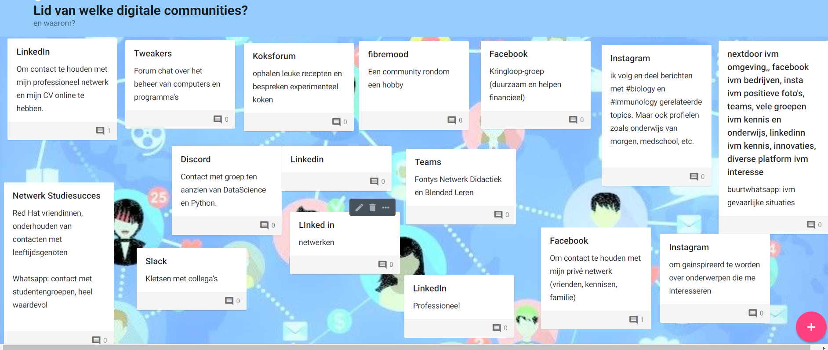

Slide 12
Vraag 2
Welke activiteit(en) zou je willen doen
binnen de Fontys Community?
Notes:
PADLET LINK: https://nl.padlet.com/Dries1979/iulpbs4coj2y7581

Slide 13
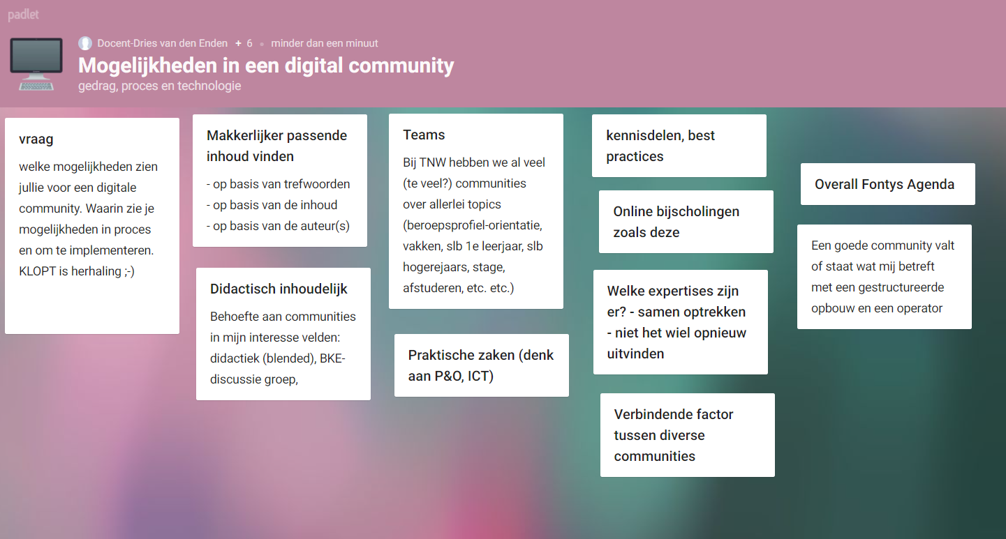

Slide 14
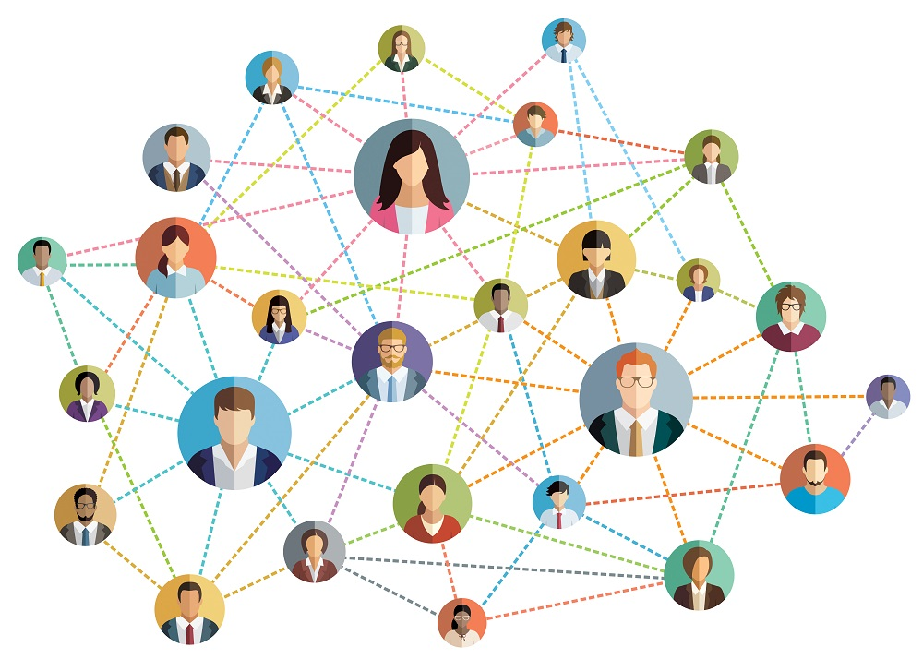
Uitnodiging: Blijf in contact
via de netwerken van de programma’s Studiesucces en Hybride leeromgevingen
Wil je meedenken, meedoen, op de hoogte blijven, doorpraten:
weet ons te vinden.
d.vandenenden@fontys.nl
n.meulenbroeks@fontys.nl

Slide 15
Dankjewel en tot de volgende keer!
Gebruikte presentaties en meer informatie fontys.nl/academystudiesucces
16 april: 3 jaar studiesucces, tools en inzichten
Sluit je aan bij onze netwerken
Social media #studiesucces #wijzijnfontys

